Slide 1

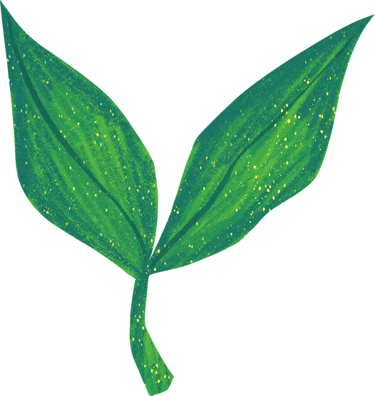
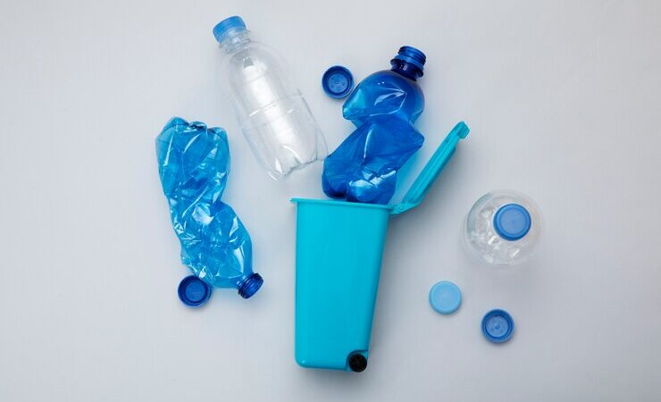
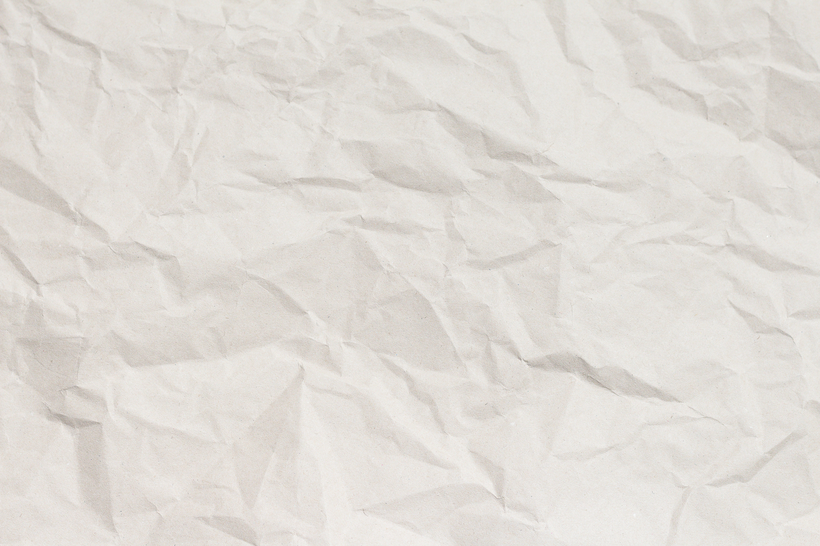

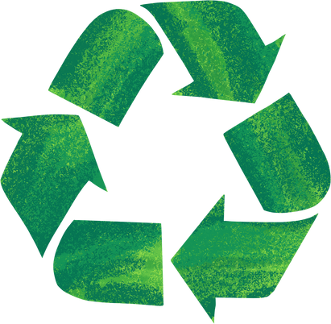



Taller 1
IMPORTANCIA DEL
RECICLAJE DE PLÁSTICOS
Fundación Gaia Pacha

Slide 2

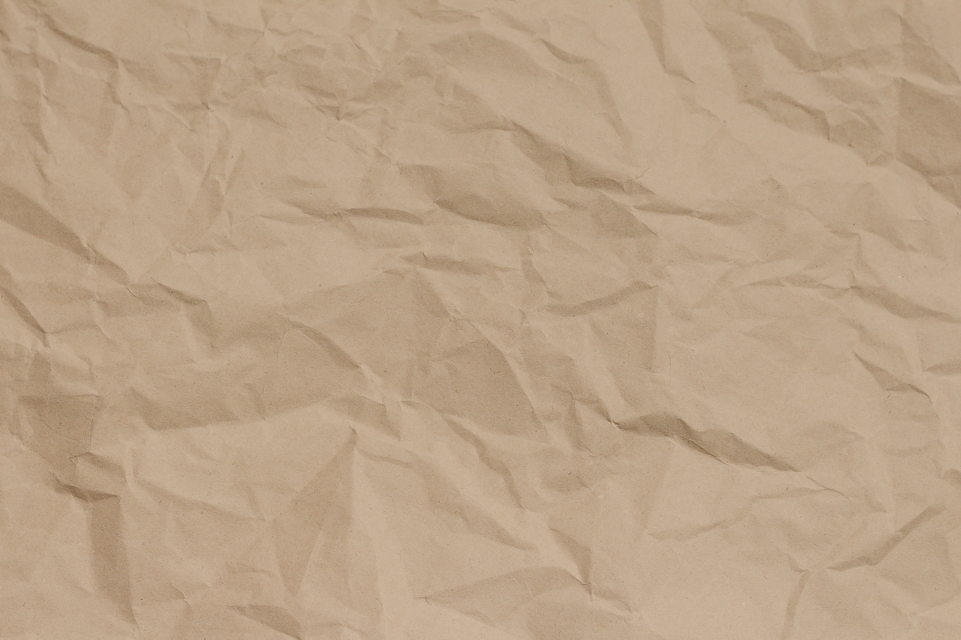
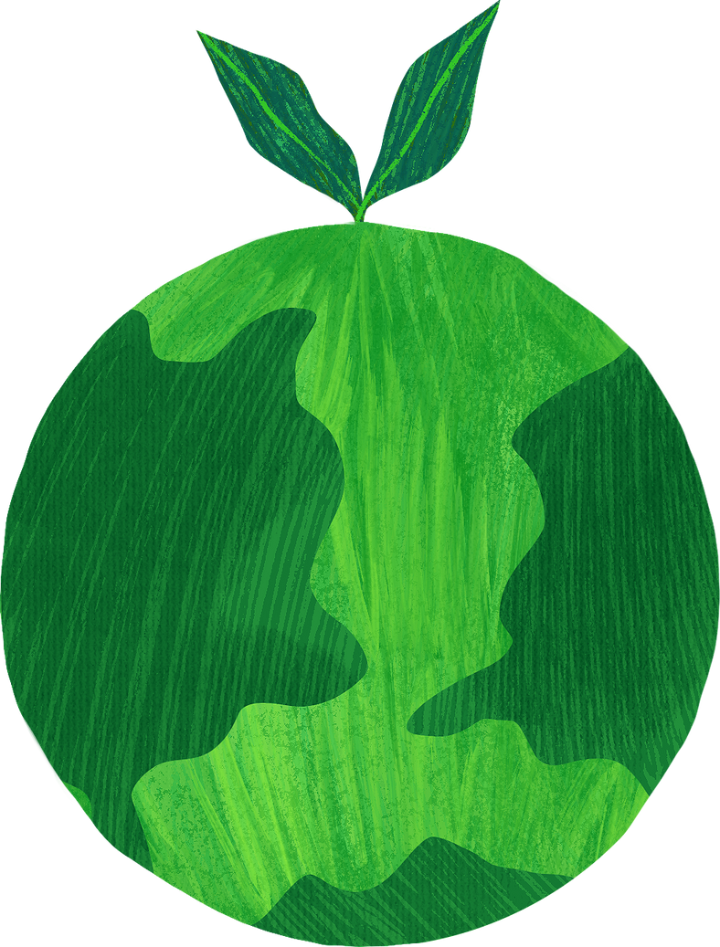
CONTENIDO
Introducción al problema de la contaminación por plásticos
01
02
Efectos negativos de los plásticos en el medio ambiente
03
Economía circular

Slide 3
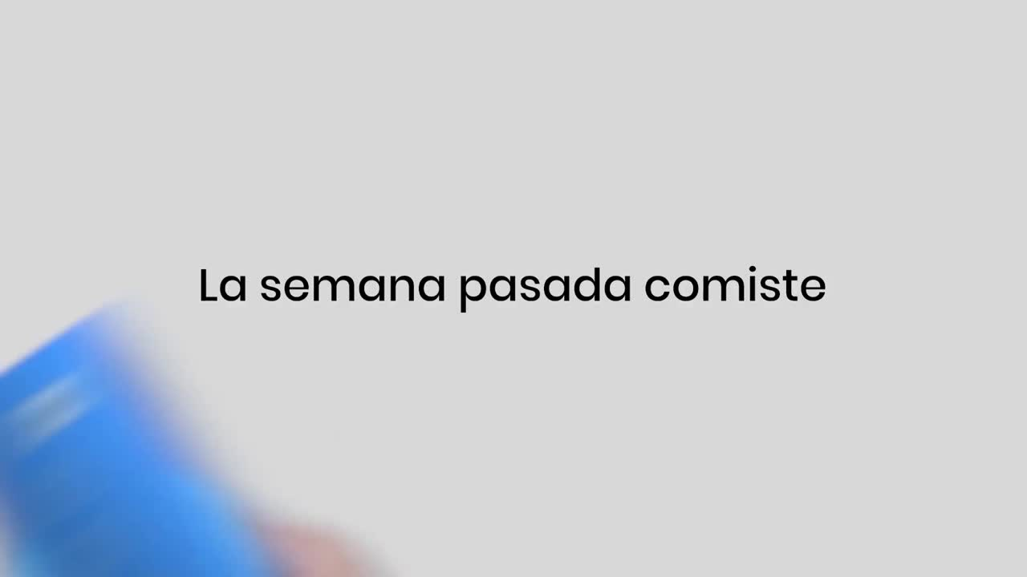

Slide 4
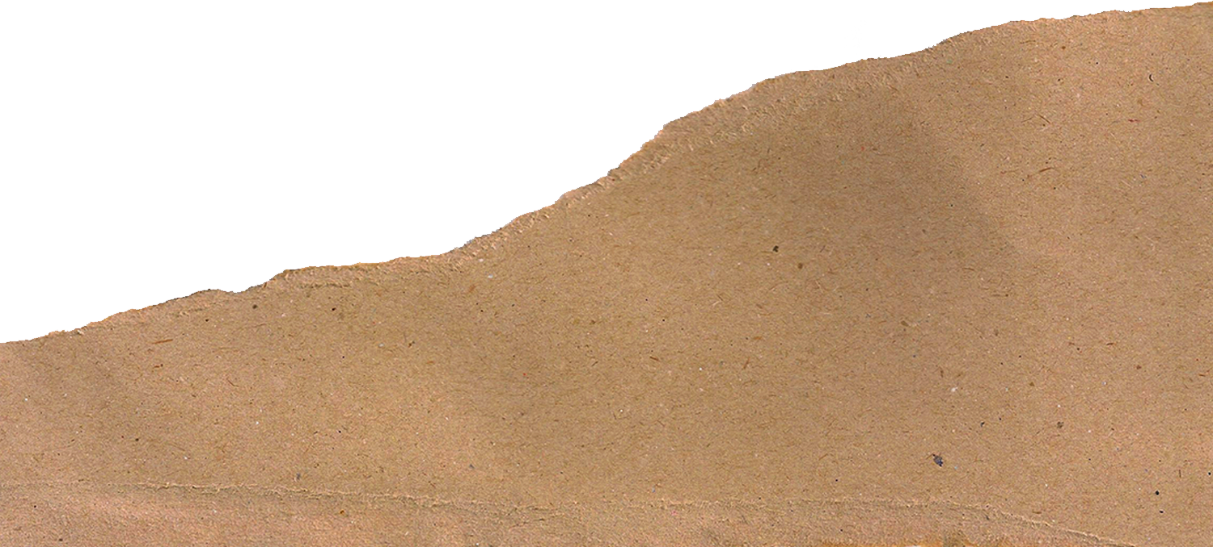


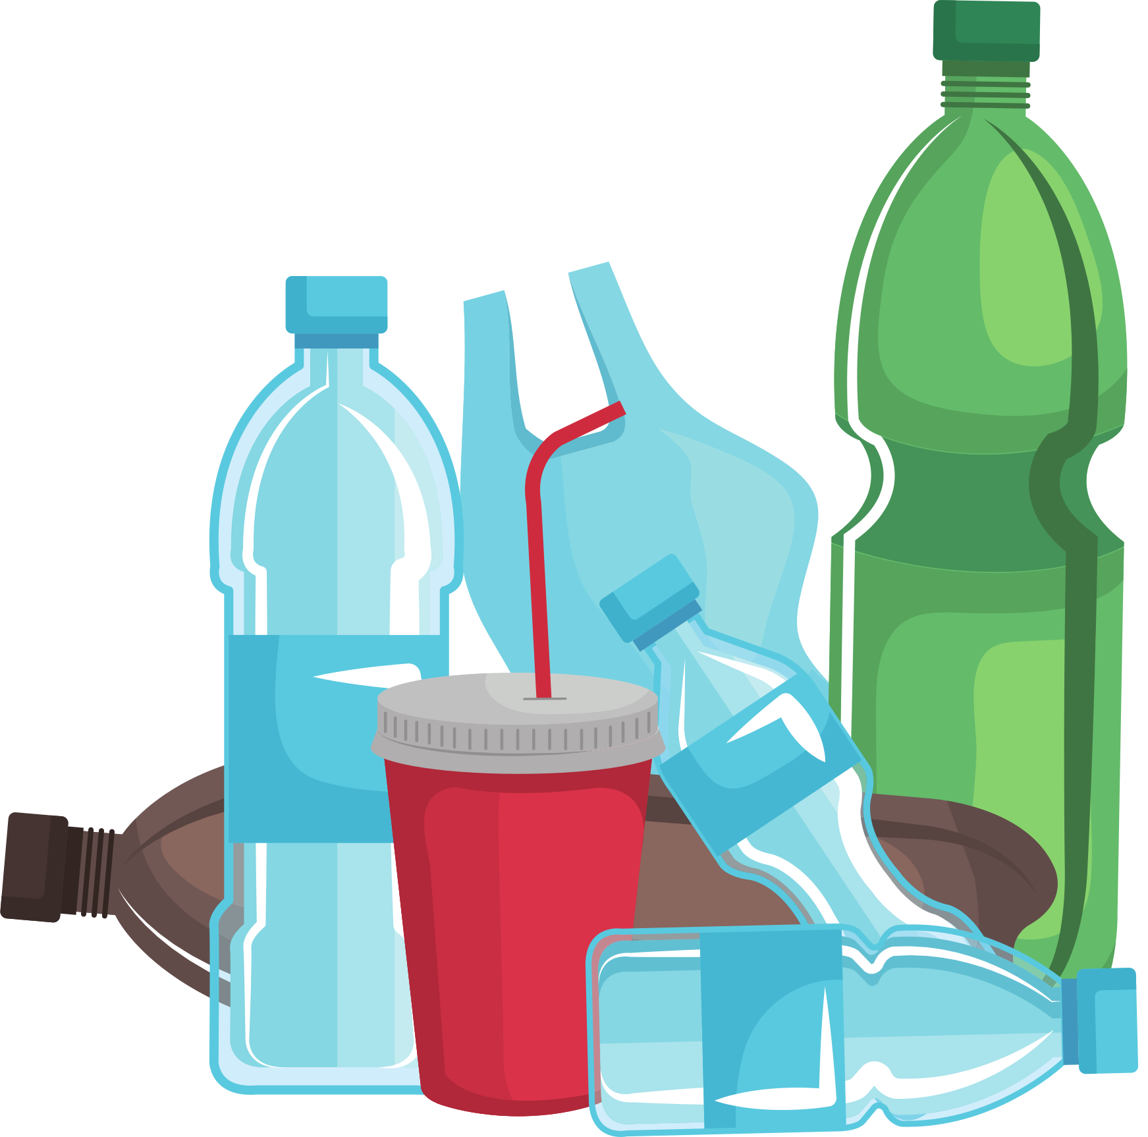
CONTAMINACIÓN POR PLÁSTICOS
Es un problema mundiaL
7.000
millones de los millones de toneladas de plástico producidas entre 1950 y 2017 se convirtieron en residuos plásticos, que acabaron en los vertederos o fueron arrojados.
9.200
En todo el mundo se compran de botellas de plástico cada minuto, al tiempo que se utilizan hasta billones de bolsas de plástico al año. La mitad de todo el plástico producido en el mundo está diseñado para ser desechado después de un solo uso.
1 000 000
5 000 000
36%
Aproximadamente el de todos los plásticos producidos se utilizan en empaquetado, incluidos los envases plásticos de un solo uso para alimentos y bebidas, de los cuales aproximadamente el terminan en vertederos.
85%
(Programa de las Naciones Unidas para el Medio Ambiente, 2017).

Slide 5


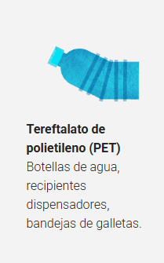
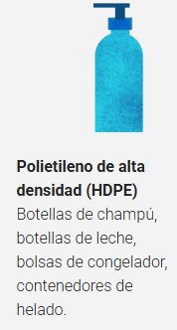
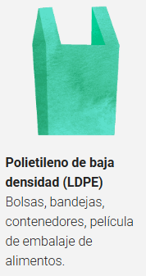
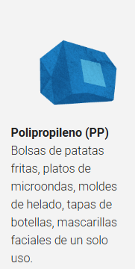
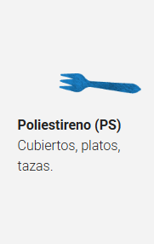
Plásticos de un solo uso
El plástico tiene muchos usos nos hemos vuelto adictos a los productos de plástico de un solo uso, con graves consecuencias ambientales, sociales, económicas y para la salud.
Productos plásticos de un solo uso están en todas partes:

Slide 6

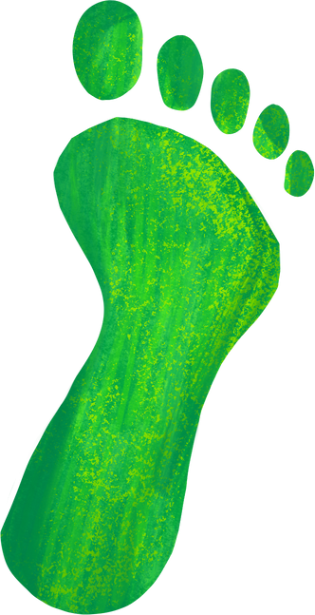
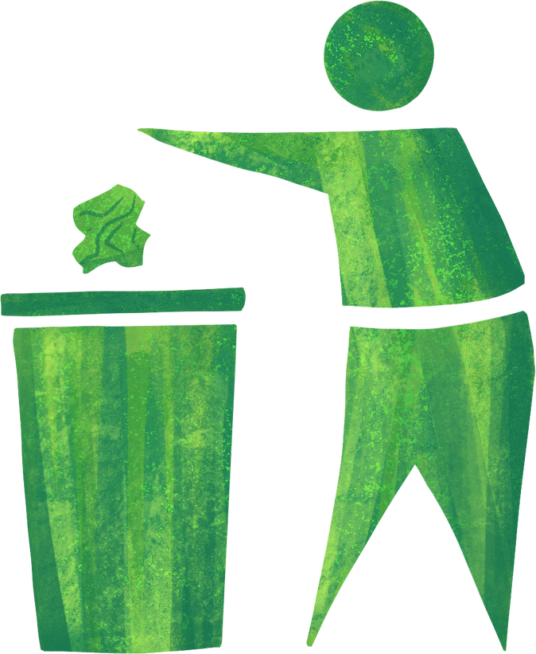
DE LOS 7.000 MILLONES DE TONELADAS DE DESECHOS PLÁSTICOS GENERADOS A NIVEL MUNDIAL HASTA EL MOMENTO, MENOS DEL 10% SE HA RECICLADO
Desechos plásticos que son arrojados al medio ambiente y en ocasiones son transportadas miles de kilómetros hasta destinos donde, en su mayoría, se incineran o se abandonan en vertederos

Slide 7
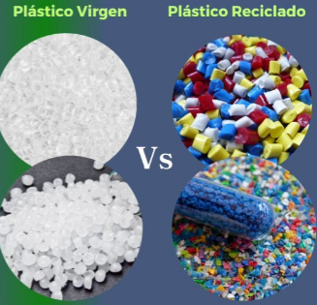
TIPOS DE PLÁSTICOS
PLÁSTICOS VIRGENES
PLÁSTICOS RECICLADOS
Plásticos de reciente fabricación a partir de materias primas petroquímicas, como gas o petróleo, que nunca antes se han utilizado.
Se entienden los polímeros plásticos fabricados a partir de desechos o residuos plásticos posconsumo, por ejemplo, mediante la fusión de residuos plásticos en nuevos gránulos o virutas que se transforman en nuevos productos del mismo material.

Slide 8
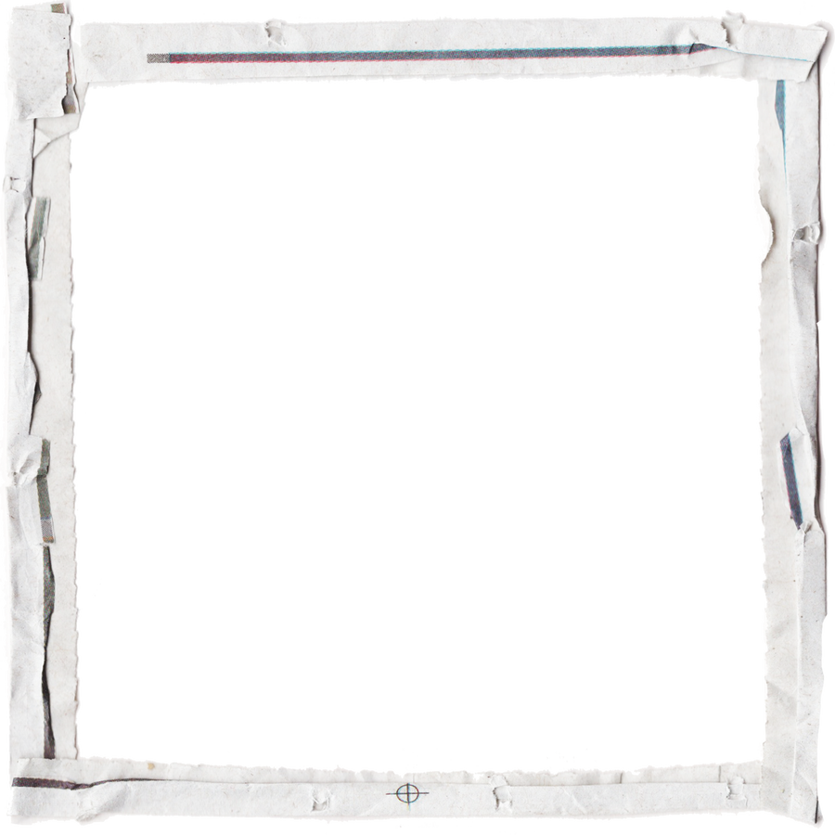
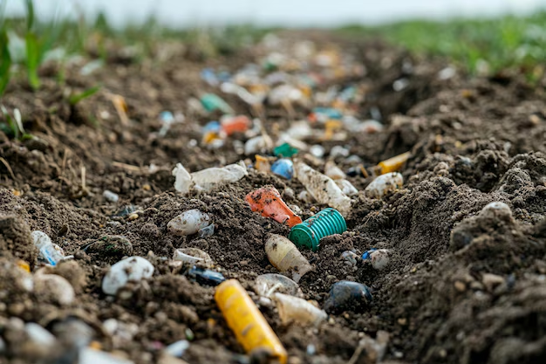
PROBLEMAS AMBIENTALES POR EL PLÁSTICO
En el suelo
Cuando un envase, bolsa o botella de plástico se tira al suelo, rápidamente se produce la liberación de sustancias tóxicas que van a dañar las propiedades de esta tierra.
Estas sustancias terminan filtrándose por el subsuelo, afectando así a las aguas subterráneas y nutrientes de la tierra. Como consecuencia, todas las especies que se alimenten de esa agua o de las plantas que crecen en él, acabarán dañadas.
Notes:
Se basan principalmente en dos cuestiones:
Su lenta degradación y la composición química de la cual están fabricados.

Slide 9
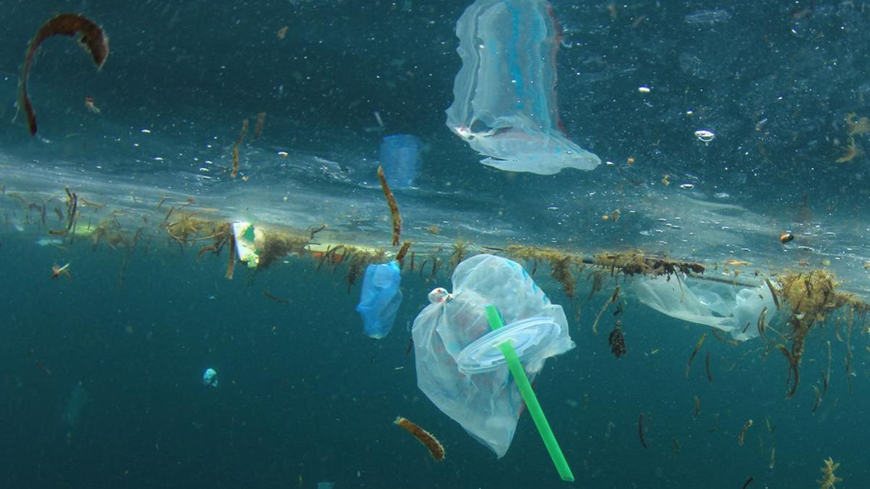
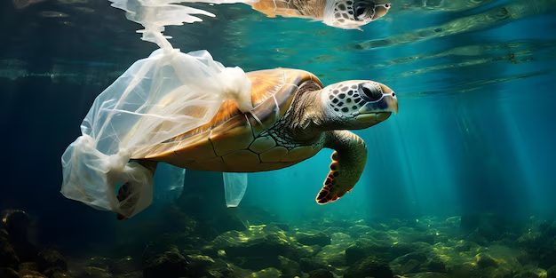
En los océanos
Los daños que causa el plástico al medioambiente en el mar son quizá los más visibles. Se puede decir que se han convertido en los grandes colectores de este material a nivel mundial.
Por esta razón muchos animales aparecen enredados e incluso asfixiados por este tipo de desechos
Cuando el plástico entra en contacto con el agua se liberan compuestos contaminantes como uno llamado bisfenol A
CADA AÑO LOS PLÁSTICOS PERJUDICAN A 100 000 ANIMALES MARINOS
100 AVES, BALLENAS Y TORTUGAS MUEREN CADA AÑO POR BOLSAS PLÁSTICAS

Slide 10
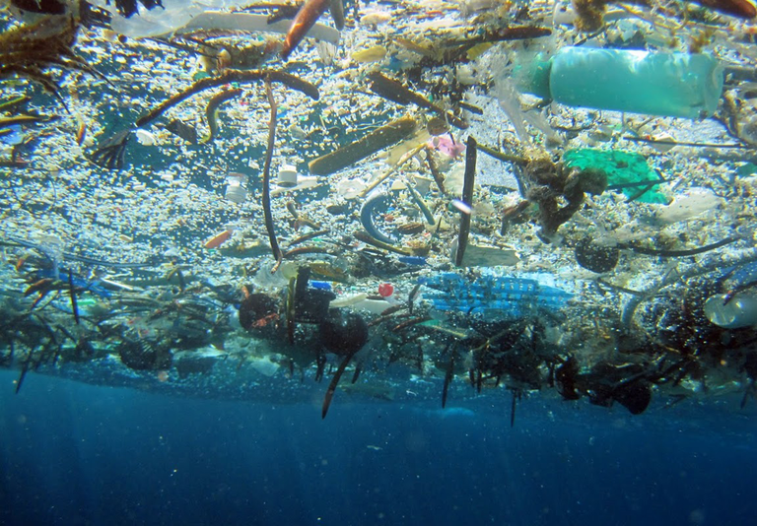
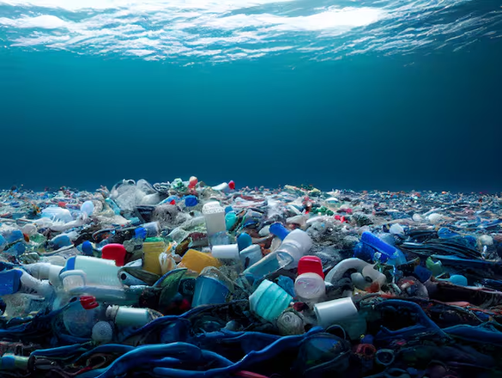
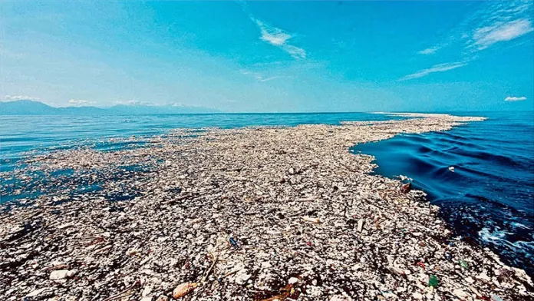
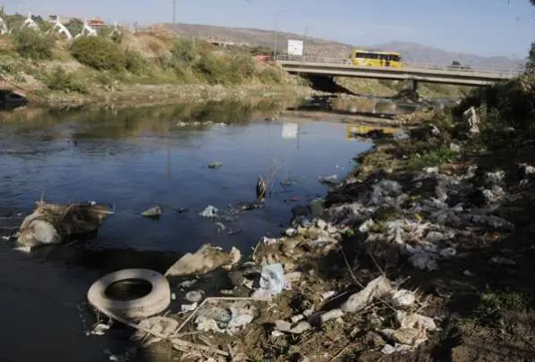
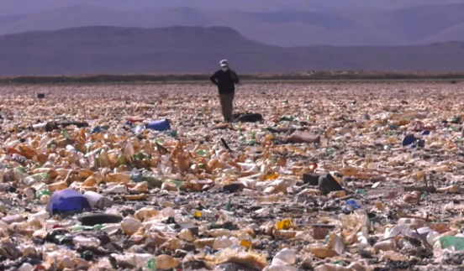
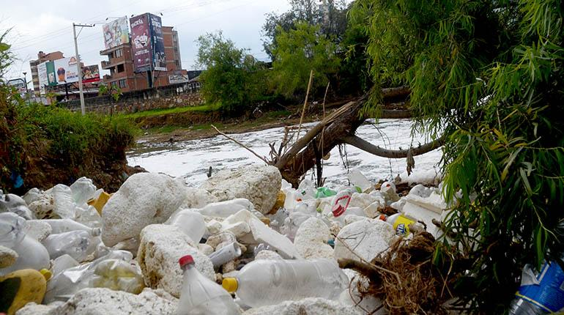
Algunos materiales plásticos permanecen en la superficie de las aguas, otros flotan bajo el agua y el resto va a parar al fondo de los océanos, mares, lagos, rios, afectando la biodiversidad y vida acuática.
Debido a que las corrientes marinas arrastran todos estos plásticos, se han formado grandes islas de basura, que son gigantescos conglomerados de desechos plásticos, se encuentran el océano Pacífico, Indico, Atlántico.
LAGO URU URU - ORURO
RÍO ROCHA
RÍO ROCHA
Notes:
La durabilidad y resistencia hacen que los plásticos sean tan útiles también los hacen casi imposibles de descomponer por completo para la naturaleza.

Slide 11
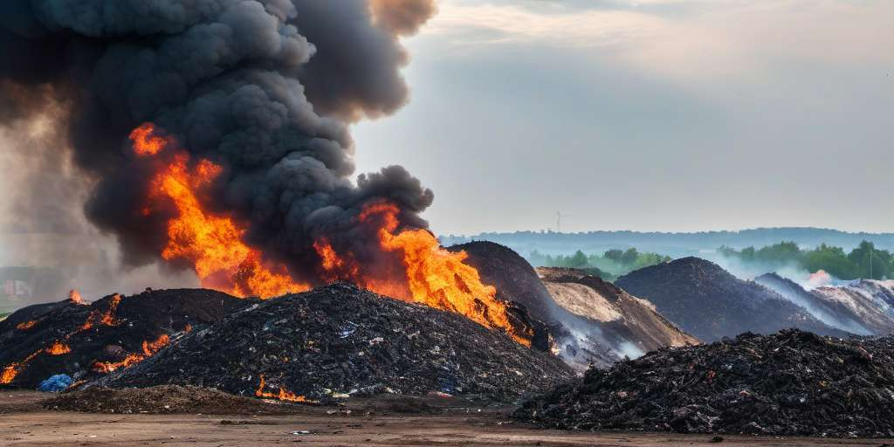
En el aire
Si hablamos sobre cómo influye el plástico en el medio ambiente y en concreto en el aire, tenemos que diferenciar entre su fabricación y cuando estos son incinerados en fábricas o quemados al aire libre.
Ambos procesos son las dos grandes fuentes de contaminación en este medio. Tanto en un caso como en el otro, se liberan toxinas bastante perjudiciales para nuestro entorno y salud, provocando diversas enfermedades crónicas y hasta muertes relacionadas con esto.

Slide 12
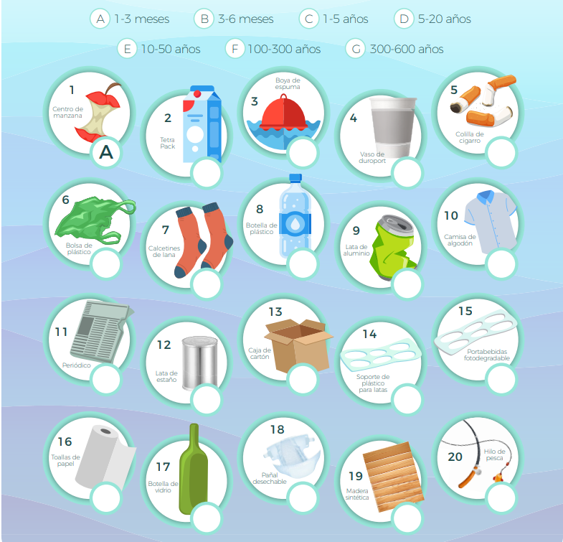
E
C
A
E
A: 1 a 3 meses.
B: 3 a 6 meses.
C: 1a 5 años.
D: 5 a 20 años.
E: 10 a 50 años.
F: 100 a 300 años.
G: 300 a 600 años.
E
G
B
C
F
A
A
B
E
G
A
G
G
IND
C
Notes:
https://www.ces.uvg.edu.gt/page/wp-content/uploads/woocommerce_uploads/2023/02/MODULO-3.pdf
Pagina 65

Slide 13
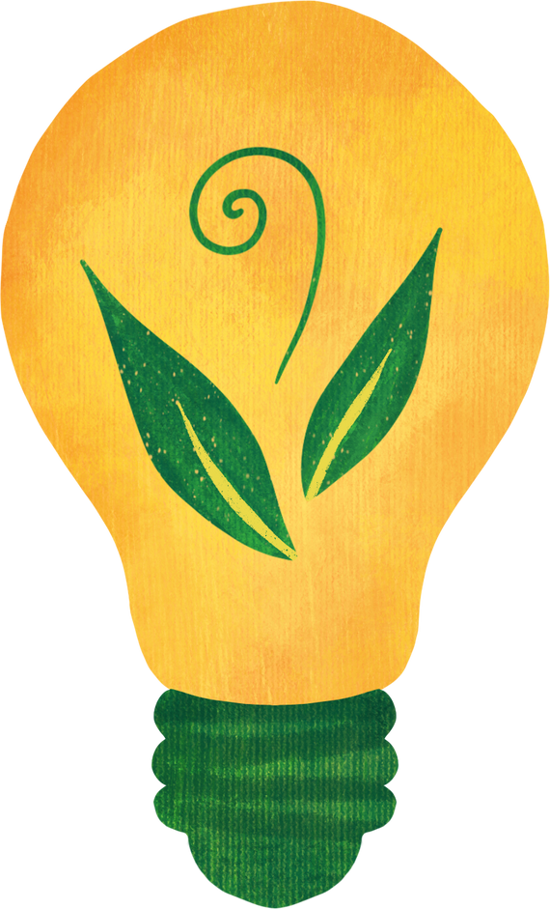
ECONOMIA CIRCULAR
¿QUE ES?
Es un modelo económico que busca mantener el valor de los productos, materiales y recursos durante el mayor tiempo posible.
Notes:
La durabilidad y resistencia hacen que los plásticos sean tan útiles también los hacen casi imposibles de descomponer por completo para la naturaleza.

Slide 14

CARACTERISTICAS
El reciclaje implica la recolección, procesamiento y transformación de materiales desechados en nuevos productos, lo que reduce la necesidad de extraer nuevos recursos naturales, ahorra energía y disminuye las emisiones de gases de efecto invernadero
Promueve la reutilización, reparación, reciclaje y la regeneración de los materiales y productos al final de su vida útil
Contribuye a reducir el consumo de recursos y la generación de residuos, disminuyendo así el impacto ambiental.
El reciclaje permite cerrar el ciclo de vida de los productos, evitando que los materiales terminen en vertederos o en la incineración.

Slide 15

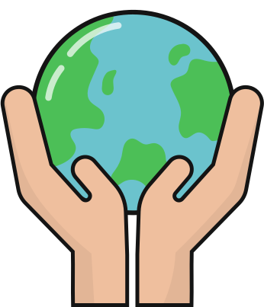

BENEFICIOS DE LA ECONOMÍA CIRCULAR
Menor impacto ambiental:
Menos residuos y menos necesidad de extraer nuevos recursos
Generación de empleo:
La economía circular puede crear nuevos empleos en reparación, reciclaje, diseño y otros sectores.
Eficiencia económica:
Aprovechar los materiales al máximo, reduciendo los costos de producción.

Slide 16

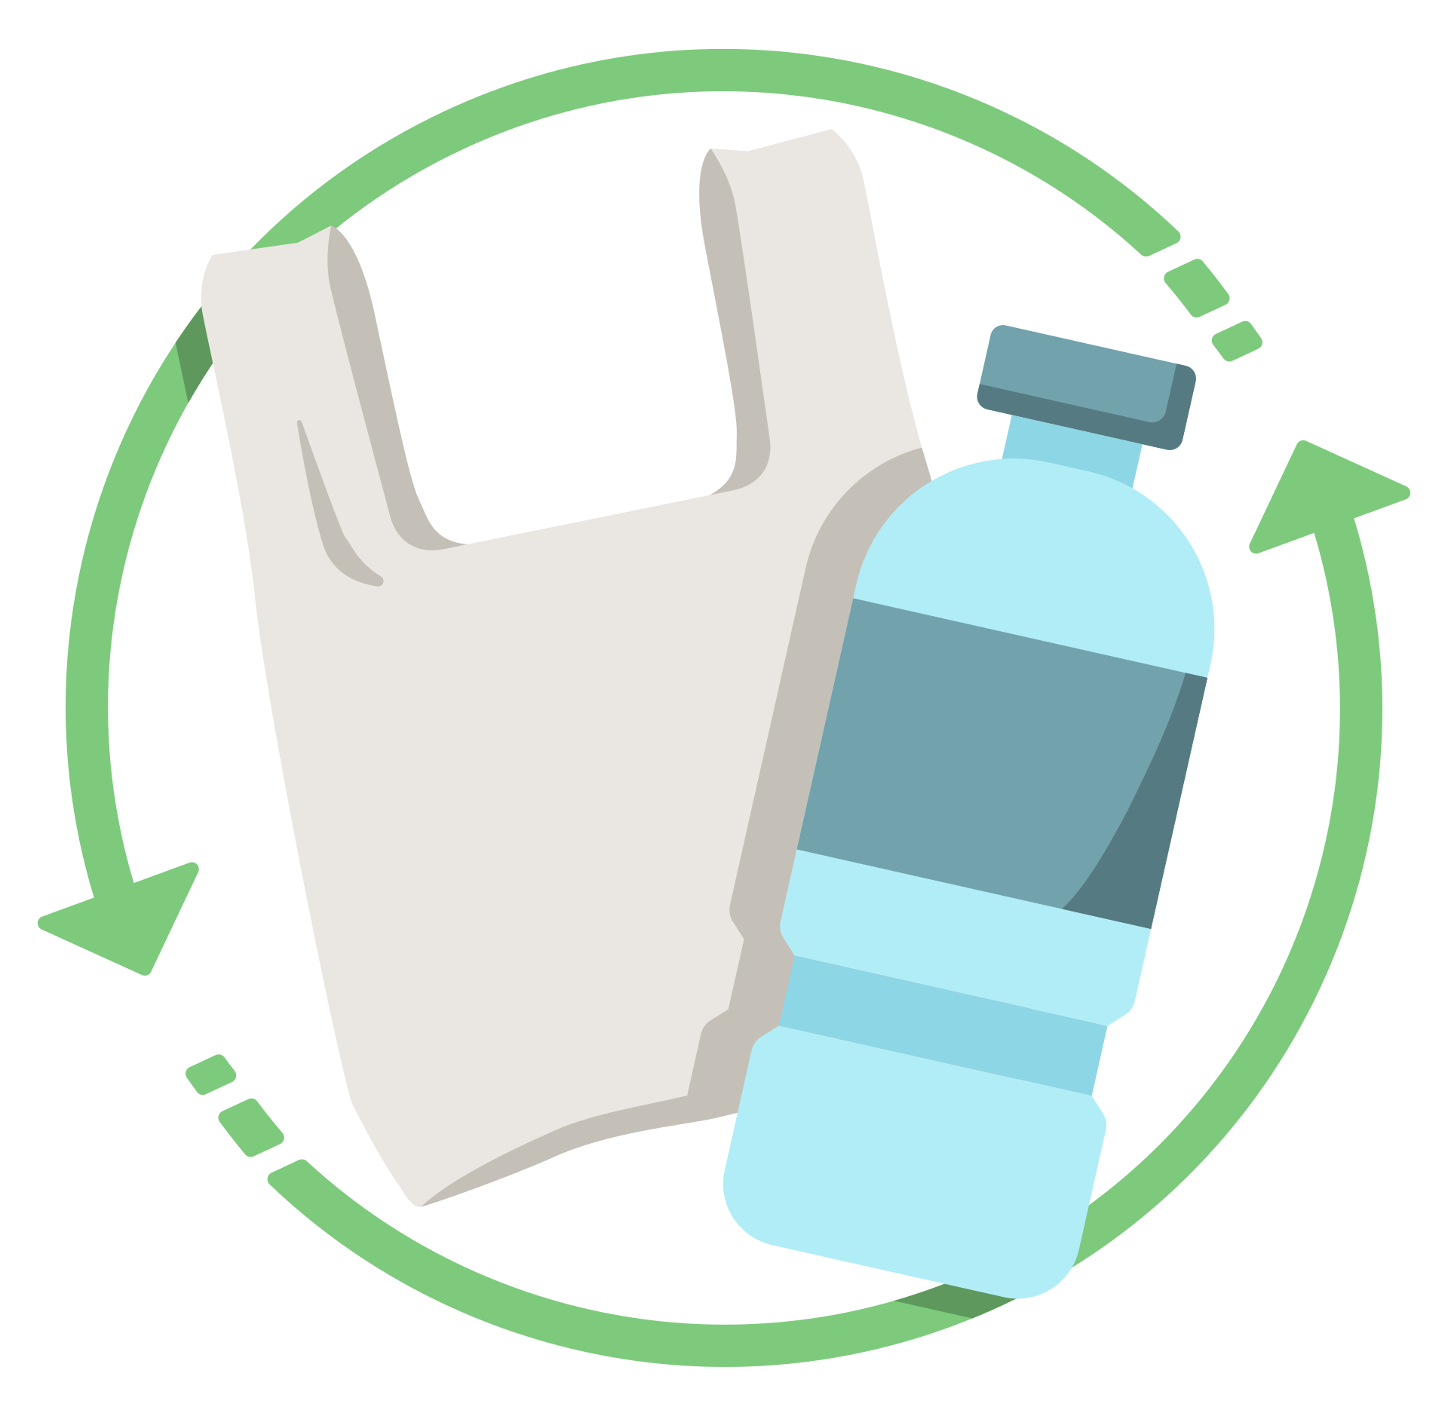

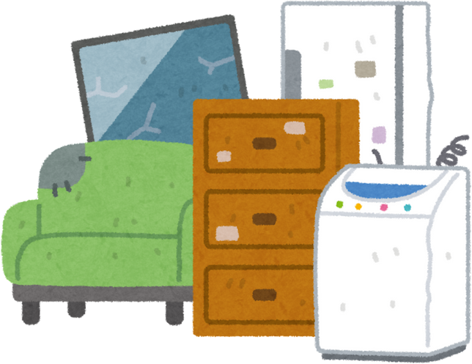
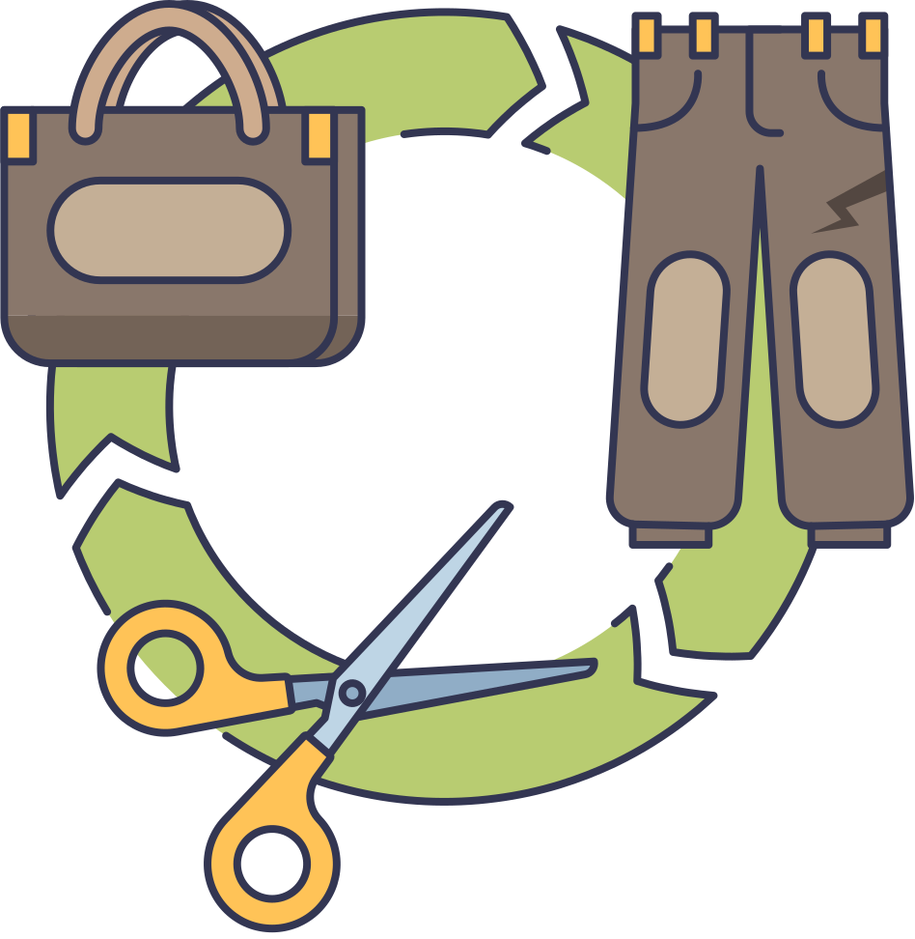
EJEMPLOS DE APLICACIÓN
Economía Circular
01
02
03
04
Reciclaje de plásticos
Teléfonos móviles
Electrodomésticos:
Moda circular
Las botellas plásticas pueden ser recicladas y convertidas en nuevos productos, como ropa o materiales de construcción.
En lugar de tirar un electrodoméstico roto, puede ser reparado o sus partes reutilizadas para crear nuevos productos.
Las prendas pueden ser diseñadas para ser fácilmente reciclables o incluso ser revendidas después de su uso
En lugar de tirar el teléfono, se puede entregar para ser reacondicionado o reparado. Además, las piezas como baterías y pantallas pueden reciclarse.

Slide 17

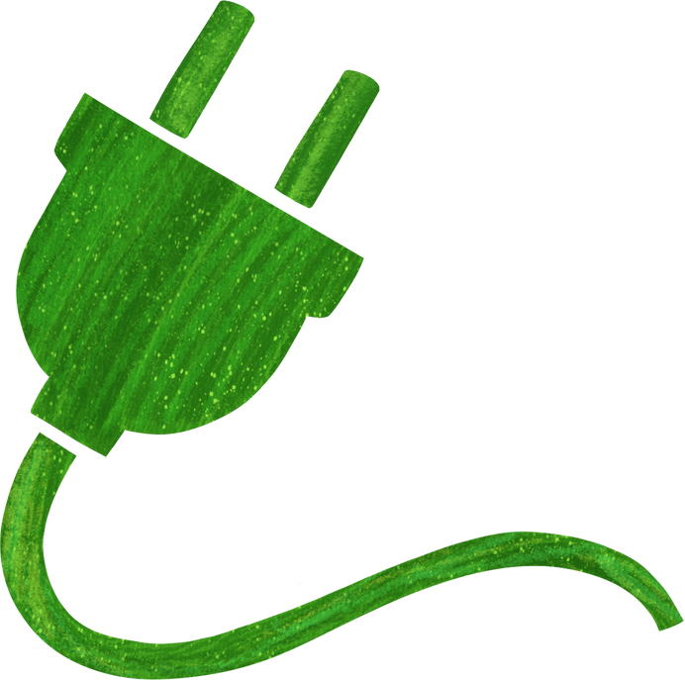
MUCHAS
gracias

